Slide 1
ПЛАНУВАННЯ ДІЯЛЬНОСТІ ПІДПРИЄМСТВ АПК В УМОВАХ ІНТЕГРАЦІЇ УКРАЇНИ В ЄС
Підготували:
Вітер Марина
Шуляк Аліна
4 курс, ФетаУ, ЕЕП-403
науковий керівник:
Смирнов Є. В., к.е.н., ст. в.
Кафедра економіки підприємств

Slide 2
Актуальність
З метою подолання системної кризи, консолідації країни, протистояння зовнішній агресії та подолання її наслідків, як ніколи важливо забезпечити максимальний позитивний ефект євроінтеграції для розвитку українського суспільства.
Завоювання місця на європейському ринку
Зона вільної торгівлі з ЄС
Знайти свою торгову нішу
Просування якісного українського продукту за достойною ціною на ринки європейських країн

Slide 3
Постановка завдання
Дослідження проблеми підвищення ефективності виробництва і переробки сільськогосподарської продукції в світлі перспектив використання можливостей від підписання Угоди про асоціацію між Україною та ЄС як засобу підвищення конкурентоздатності української продукції на європейському ринку

Slide 4
Об'єкт дослідження
ПРОЦЕС ПЛАНУВАННЯ ТА ОРГАНІЗАЦІЇ ДІЯЛЬНОСТІ НА ПІДПРИЄМСТВАХ АГРОПРОМИСЛОВОГО КОМПЛЕКСУ
економічного аналізу
спостереження
порівняння
монографічний
графічний
статистичних розрахунків

Slide 5
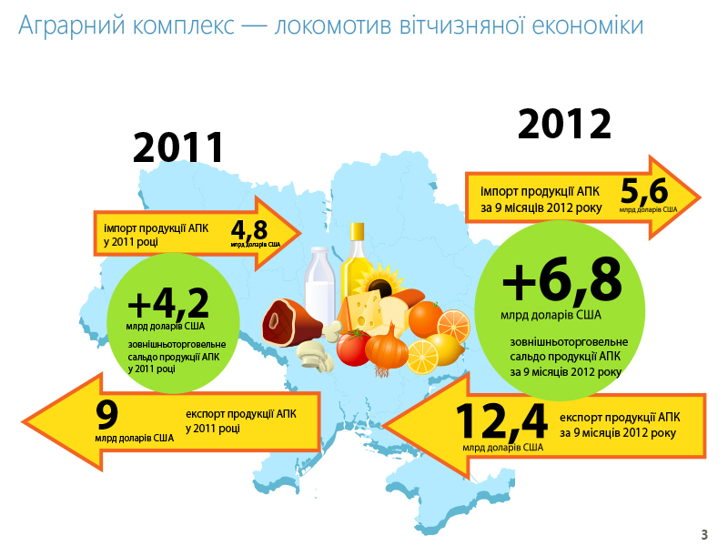
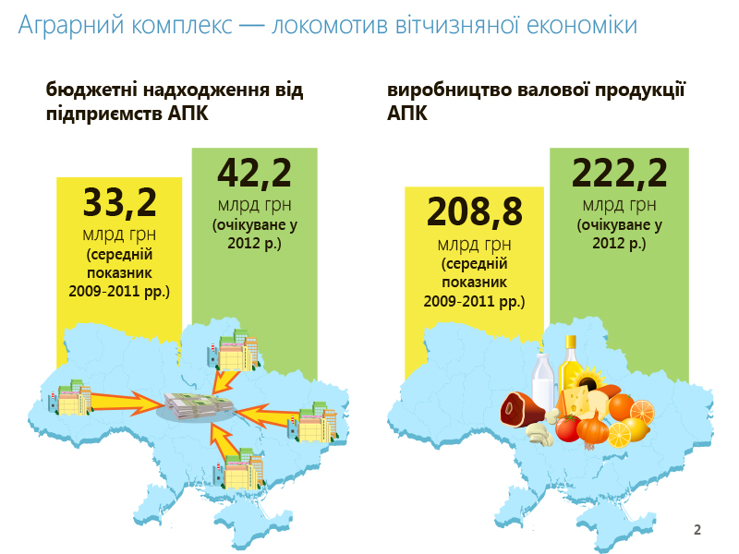
Аграрний комплекс – локомотив вітчизняної економіки

Slide 6
Єдина комплексна стратегія розвитку сільського господарства
Загальна мета: Підвищення конкурентоспроможності сільського господарства і сприяння розвитку села на сталій основі відповідно до стандартів ЄС і міжнародних стандартів
Рада з питань розробки проекту Єдиної комплексної стратегії розвитку сільського господарства і сільських територій в Україні на 2015-2020 роки
Моніторинг діяльності робочих груп, узагальнення пропозицій, імплементація стратегій
Наближення законодавства України в агропромисловому комплексі до законодавства ЄС
Дерегуляція в агропромисловому комплексі
Фактори виробництва в агропромисловому комплексі
Розвиток аграрної політики у сфері науки, освіти та інновацій
Управління виробництвом і ринком в АПК
Державна підтримка та оподаткування у сфері сільського господарства
Розвиток сільських територій
Управління ресурсами в сільському господарстві

Slide 7
Капіталізація українських аграрних компаній на 5.03.2015р.
Компанія | Біржа | Код ЦП | Валюта | Ціна купівлі | Ціна продажу | Остання ціна | Ринкова капітал-ія, млн $ | Зміна за тижд, %
Миронівськй хлібопродукт | Лондон | MHPC LI | USD | 9,05 | 9,10 | 9,05 | 956 | -4,7%
Кернел Холдинг | Варшава | KER PW | PLN | 31,95 | 32,00 | 31,95 | 679 | 7,8%
Avangardco | Лондон | AVGR LI | USD | 2,70 | 2,78 | 2,80 | 179 | -2,8%
Астарта Холдинг | Варшава | AST PW | PLN | 24,69 | 24,70 | 24,70 | 165 | -0,4%
Ovostar Union | Варшава | OVO PW | PLN | 69,00 | 70,00 | 70,00 | 112 | 2,1%
Індустріальна молочна компанія | Варшава | IMC PW | PLN | 5,76 | 5,80 | 5,80 | 48 | -3,3%
Мрія Агро | Франкфурт | MAYA GR | EUR | 0,38 | 0,42 | 0,38 | 45 | 4,4%
Мілкіленд | Варшава | MLK PW | PLN | 3,38 | 3,40 | 3,40 | 28 | 7,3%
Мілкіленд | Варшава | MLK PW | PLN | 3,38 | 3,40 | 3,40 | 28 | 7,3%
Агротон | Варшава | AGT PW | PLN | 1,32 | 1,34 | 1,33 | 8 | -0,7%

Slide 8
ВИСНОВКИ
В умовах теперішніх підвищених економічних ризиків для вітчизняних аграріїв постає велика необхідність адаптації та пошуку нових ринків збуту продукції.
Вступ України до ЄС прискорить розробку та реалізацію нової аграрної політики, активізує контроль за її виконанням у системі управління розвитком агросфери, сприятиме залученню внутрішніх і зовнішніх інвестицій.
Для забезпечення розширеного відтворення основного капіталу на новій технологічній основі, необхідно подумати про створення сприятливих умов для залучення як внутрішніх, так і іноземних інвестицій.

Slide 9
забезпечити пріоритетність розвитку галузей АПК
здійснення державної фінансово-кредитної підтримки підприємств
оновити матеріально-технічну базу, модернізувати виробництво
Для підвищення ефективності виробництва і переробки сільськогосподарської продукції необхідно:
активізувати роботу інтегрованих структур
збільшити обсяги випуску конкурентоспроможної продукції й розширити її асортимент
продовжувати протекціоністську політику щодо вітчизняного товаровиробника

Slide 10
Дякуємо за увагу!

